Slide 1





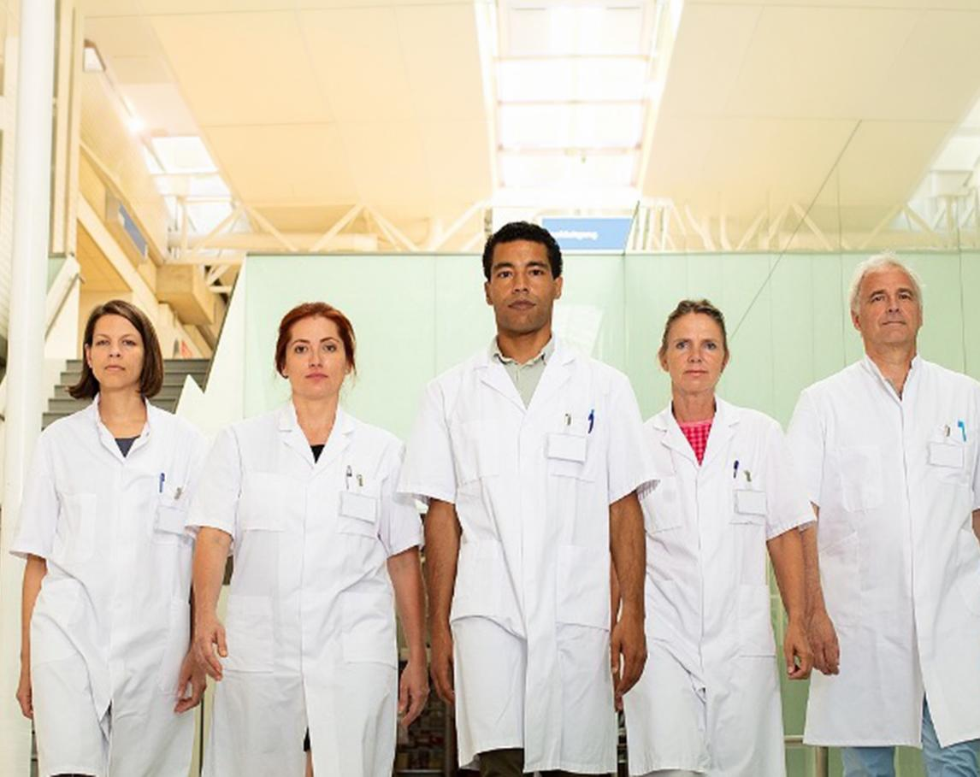
Rookstopzorg
kansen in elk patiëntencontact

Slide 2
Invloed roken op het lichaam
Gerimpelde huid
Oorontsteking
Slechte adem en mondziekten
Tabaksverslaving
Oogziekten
Dementie
Beroerte
Hart- en vaatziekten
Longontsteking
COPD, tuberculose, astma
Suikerziekte
ALGEMEEN
verminderde kwaliteit van leven
verminderde afweer
afgenomen gezondheid
somberheid
botontkalking
tragere wondgenezing
vertraagd herstel na operatie
KANKER
mondholte
keel
slokdarm
long en luchtpijp
bloed
Maag
lever
alvleesklier
nier
darm
baarmoederhals
blaas
VRUCHTBAARHEID
impotentie
verminderde vruchtbaarheid
buitenbaarmoederlijke zwangerschap
risico’s (ongeboren) kind
gecompliceerde bevalling
Heupfractuur
Gele vingers
Reuma
Bloedvaten benen vernauwen:
etalagebenen
Koude handen en voeten

Slide 3
Cijfers (stoppen met) roken
v
In 2024 rookte 18% van de bevolking van 18 jaar en ouder
Meer dan de helft van de rokers wil graag stoppen met roken
Vaak zijn meerdere pogingen nodig
Zonder begeleiding lukt het slechts 5% om succesvol te stoppen
Met professionele begeleiding loopt de slagingskans op naar 20-40%
v
v
v
v

Slide 4
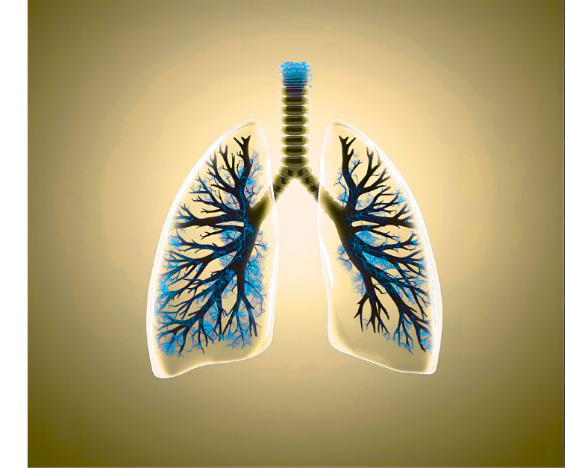
Vapes en andere schadelijke nicotineproducten
Vapegebruik onder jongeren stijgt snel
1 op de 4 scholieren (12-16 jr) gebruikt weleens een vape
Andere nicotineproducenten: o.a. verhitte tabak (IQOS), nicotinezakjes (snus), waterpijp
Deze producten zijn verslavend en vormen een gevaar voor de gezondheid

Slide 5

Video Het geheim van Dr. Smit
v

Slide 6

Je hoeft niet bang te zijn de patiëntrelatie te schaden met een stopadvies
9 van de 10 rokers willen gestimuleerd worden om te stoppen
9 van de 10 rokers zien de zorgverlener als juiste persoon voor stopadvies

Slide 7


Wat zijn veel genoemde obstakels bij een rookstopadvies?
Hoge werkdruk
Zorgen om patiëntrelatie
Aanname: patiënt regelt het zelf
Aanname: andere zorgprofessional is verantwoordelijk

Slide 8

Het antwoord… het Very Brief Advice Plus (VBA+)
Een kort en effectief rookstopadvies om roken bespreekbaar te maken en patiënten te bewegen naar stoppen.
3 simpele stappen in één minuut:​
  Vraag​
  Vertel​
  Verwijs warm
NVALT – Nederlandse Vereniging van Artsen voor Longziekten en Tuberculose

Slide 9
Het VBA+ in 3 stappen
1
2
3
Vraag naar de
rookstatus
Vertel dat professionele
hulp en evt. medicatie het meest effectief is
Verwijs warm
Heeft de roker interesse in begeleiding? Bespreek de opties voor begeleiding, laat de roker kiezen, en verwijs vervolgens warm door.
“Mag ik u wat vragen… Rookt u (nog)?”
“Mocht u willen stoppen, dan gaat dat het beste met professionele begeleiding en evt. pleisters of andere medicatie. Het wordt vergoed door uw zorgverzekeraar. Zou u dit willen?”
“Mag ik uw gegevens delen met een stopcoach om een afspraak in te plannen?”
NVALT – Nederlandse Vereniging van Artsen voor Longziekten en Tuberculose

Slide 10
Hoe verwijs ik warm?
Dit kan via:
Rookstoppoli
Rookstopconsulent / Leefstijlloket
Huisarts
Stoppen-met-rokenbegeleider in de buurt:
ikstopnu.nl/hulp-in-de-buurt
Warm verwijzen
professional neemt initiatief
om vervolgafspraak voor de
roker te regelen
Koud verwijzen
de roker moet zelf een
afspraak maken
NVALT – Nederlandse Vereniging van Artsen voor Longziekten en Tuberculose

Slide 11
Effectiviteit van het VBA+
Stopadvies van zorgverlener
verdubbelt de stopkans
Warm verwijzen zorgt voor
17x meer starters in stophulp
NVALT – Nederlandse Vereniging van Artsen voor Longziekten en Tuberculose

Slide 12
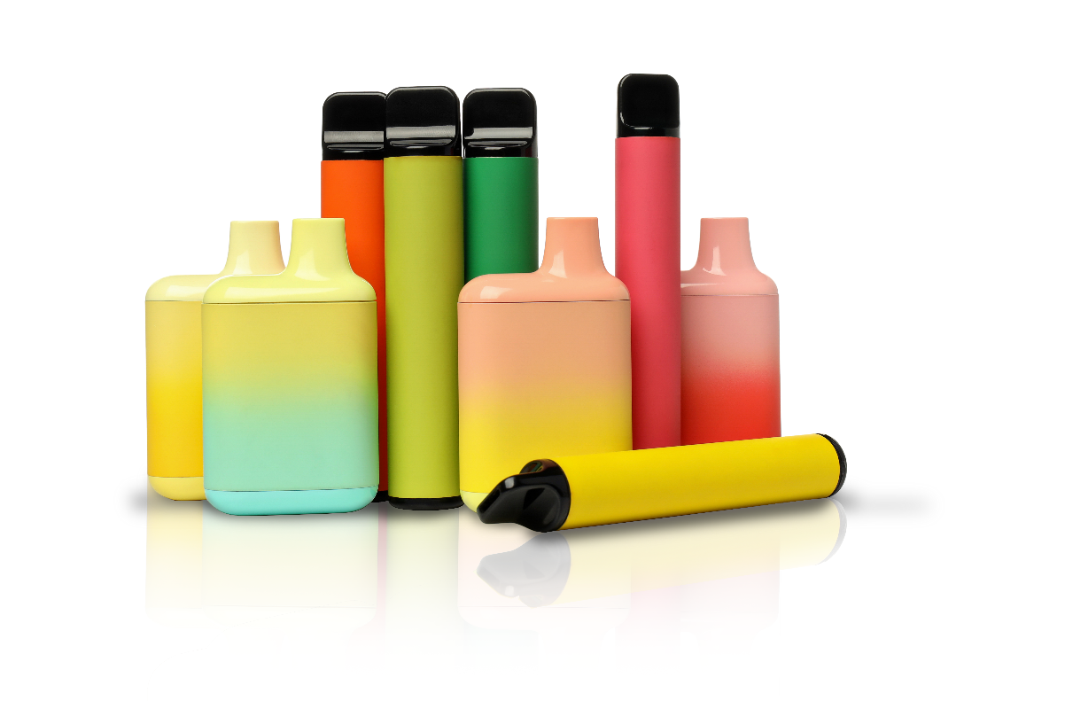
Ook bij vapen VBA+
De meeste stoppen-met-roken begeleiders bieden ook hulp bij stoppen met vapen.
NVALT – Nederlandse Vereniging van Artsen voor Longziekten en Tuberculose

Slide 13
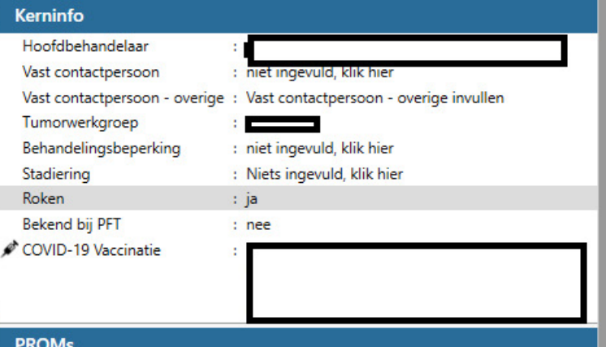
Vastleggen rookstatus in EPD
Registreer bij iedere patiënt de rookstatus
Bij voorkeur zichtbaar op het voorblad van het EPD
Houd het actueel en registreer ook het vervolg (advies, verwijzing, terugval/stop)
NVALT – Nederlandse Vereniging van Artsen voor Longziekten en Tuberculose

Slide 14

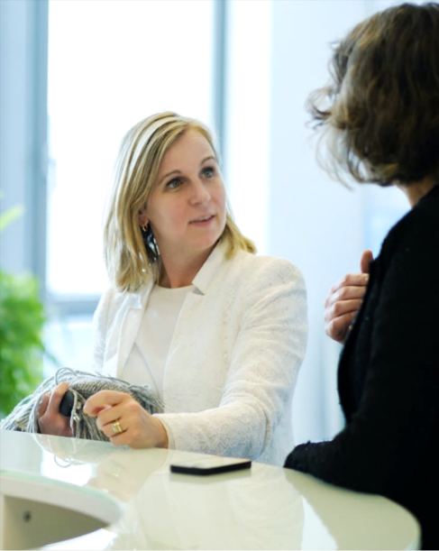
Stoppen met roken in richtlijnen
v
Stoppen met roken staat in veel richtlijnen benoemd als onderdeel van de behandeling
Rookstopzorg is daarmee bij veel ziektebeelden standaard zorg
Bespreek het met je patiënt!
NVALT – Nederlandse Vereniging van Artsen voor Longziekten en Tuberculose

Slide 15
Ambassadeur
Elke zorgverlener kan ambassadeur worden: medisch specialist,
verpleegkundige, verpleegkundig specialist, physician assistant.
Een team met meerdere zorgverleners vanuit verschillende specialismen werkt het beste!
Wie sluit zich aan als ambassadeur rookstopzorg in ons ziekenhuis?
NVALT – Nederlandse Vereniging van Artsen voor Longziekten en Tuberculose

